Slide 1
微动作数据处理与识别
董佳鑫

Slide 2
研究目的
意识障碍患者的评估及微动作的采集，观察患者在不同类型的刺激下所产生的微动作反应。
筛选出认知-运动分离的患者，提高认知功能预后水平；为预后判断、促醒方案的选择提供依据。

Slide 3
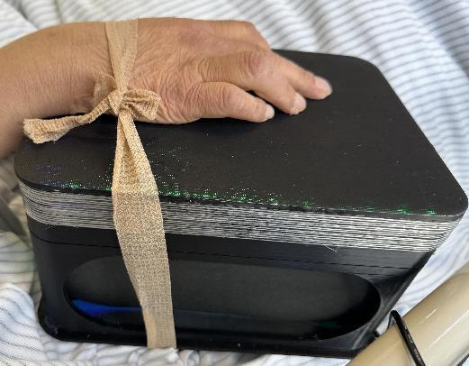
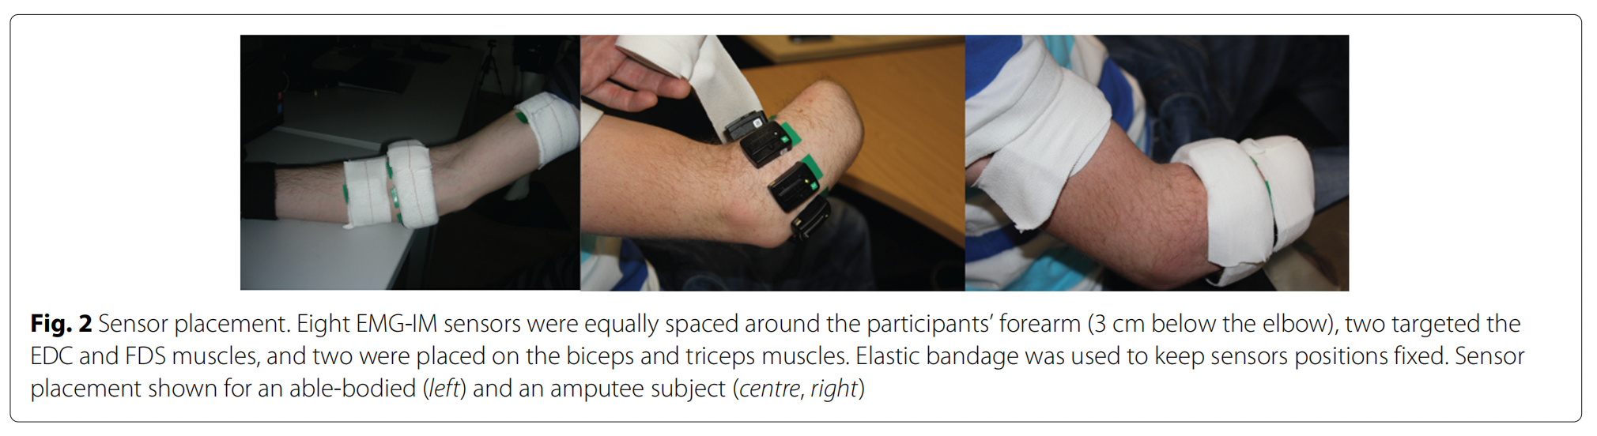
研究思路
对患者施加不同类型的刺激，“观察”患者产生的反应。
大致从以下两种方面监测患者变化：
一、肌电臂环记录肌电信号数据
二、光电立体成像记录手部微动作变化

Slide 4
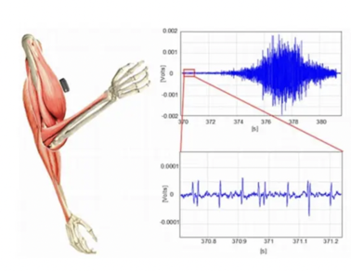
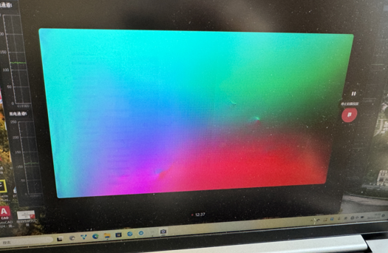
研究方法
处理肌电信号数据和光电视频数据，采用以下的处理方法：
分别处理肌电信号数据和光电视频数据，利用Machine Learning来有效对数据进行识别分类，以检测患者微动作的产生；
综合考量肌电信号数据和光电视频数据，对于两者的相关性进行研究。

Slide 5
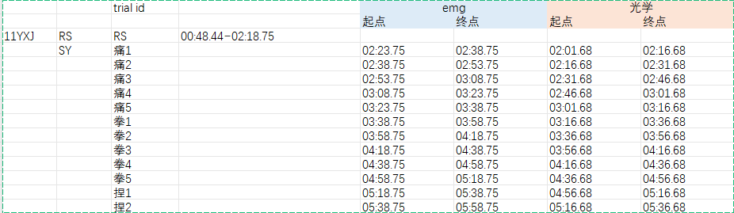
目前进展
目前首先处理光电视频数据。
利用已经提供的标签来对视频数据进行分类。

Slide 6
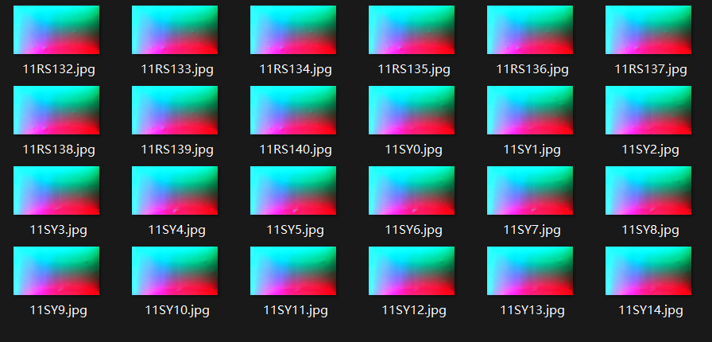
目前进展
由于患者对于不同的刺激产生的反应具有相似性，首先将患者状态分为两类：静息态（未施加任何刺激），刺激态（施加痛、拳、捏等刺激），问题简化为较为简单的视频二分类问题。

Slide 7
目前进展
从每个视频中选取一帧作为背景帧，后续帧与背景帧作差就能去除背景干扰，然后用相邻帧作差得到帧变化的图像。有利于动作信息的识别。通过帧差法得到的特征图通过CNN进行特征提取和分类。

Slide 8


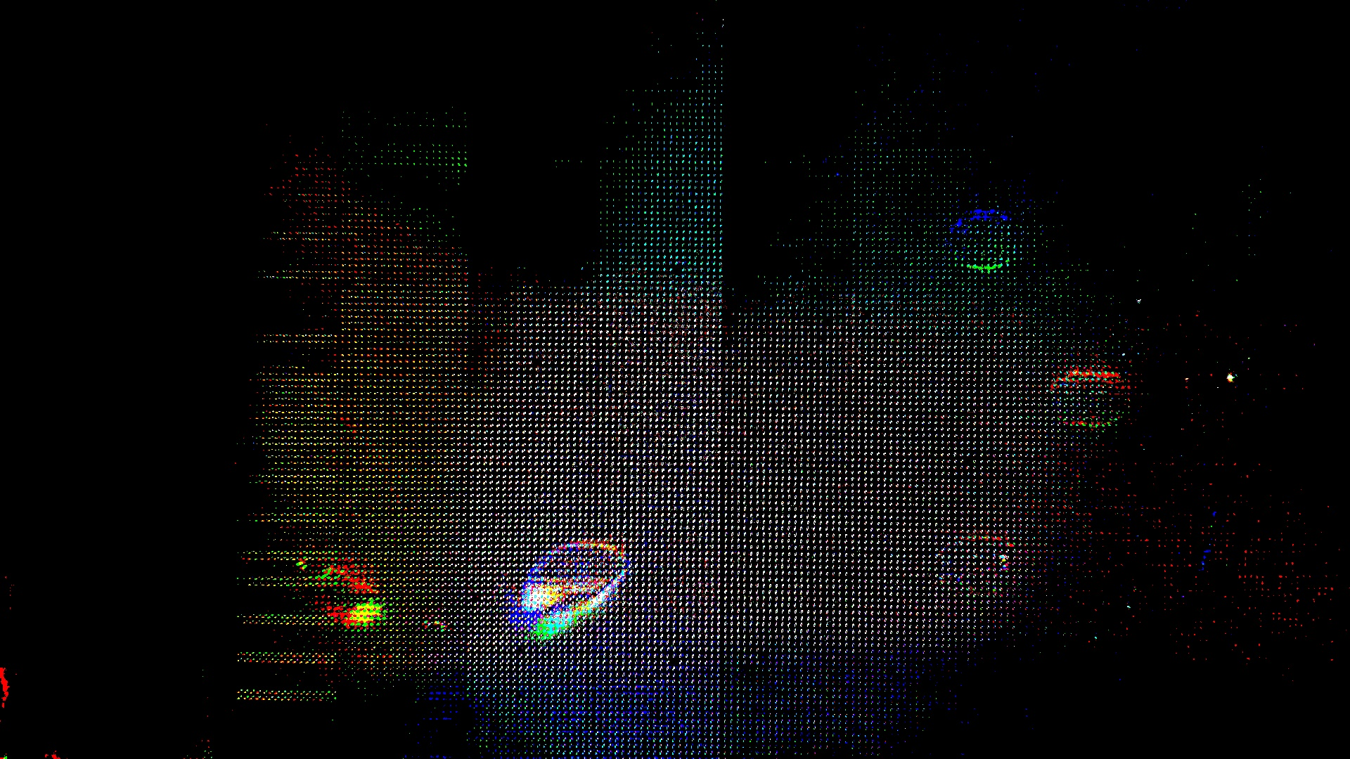

Slide 9
网络结构
image
ƒ(k) - ƒ(i)
去除背景
ƒ`(k) - ƒ`(k-1)
帧差法
ResNet18
第K帧ƒ(K)
output
image
背景帧i

Slide 10
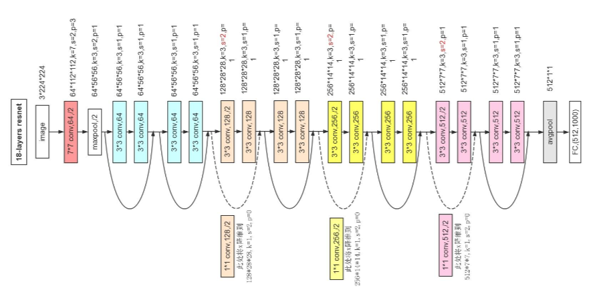
CNN神经网络

Slide 11
进一步尝试
重新对数据标注标签，将刺激细分为8类：（痛：1，拳：2，捏：3，张：4，开门：5，打球：6，车祸：7，刀：8），加上静息态（RS: 0）共9类。重新进行训练，得到分类结果。

Slide 12
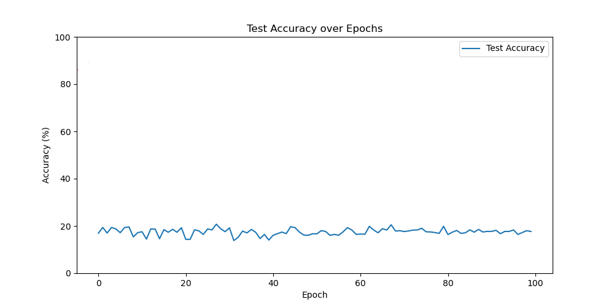
进一步尝试

Slide 13
进一步尝试
先对图片做降维和特征提取：PCA,T-SNE,
无监督聚类，对图像进行分类：K-means

Slide 14
Thanks！

